Slide 1
令和４年７月23日（土）
もりやま未来ミーティング
参加者アンケート結果

Slide 2
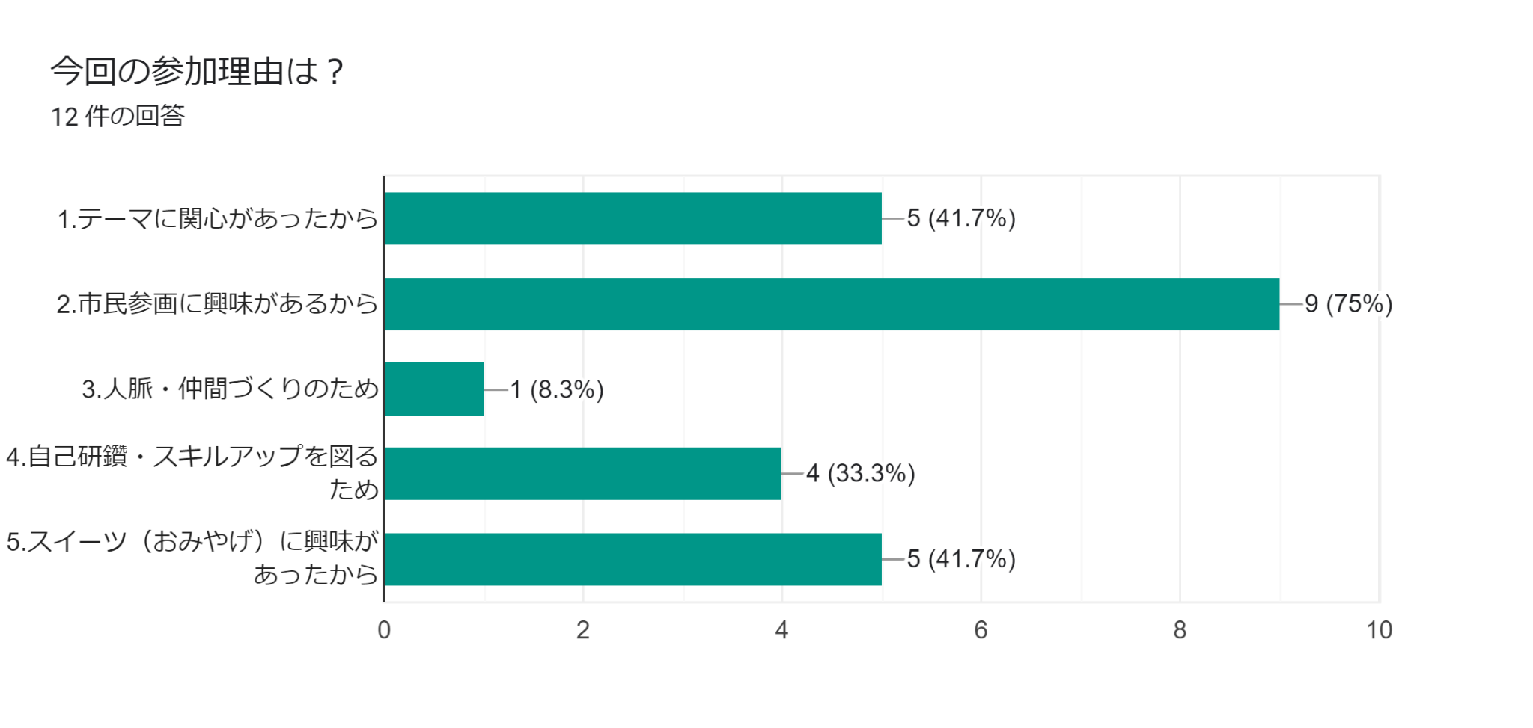
（複数回答可）

Slide 3
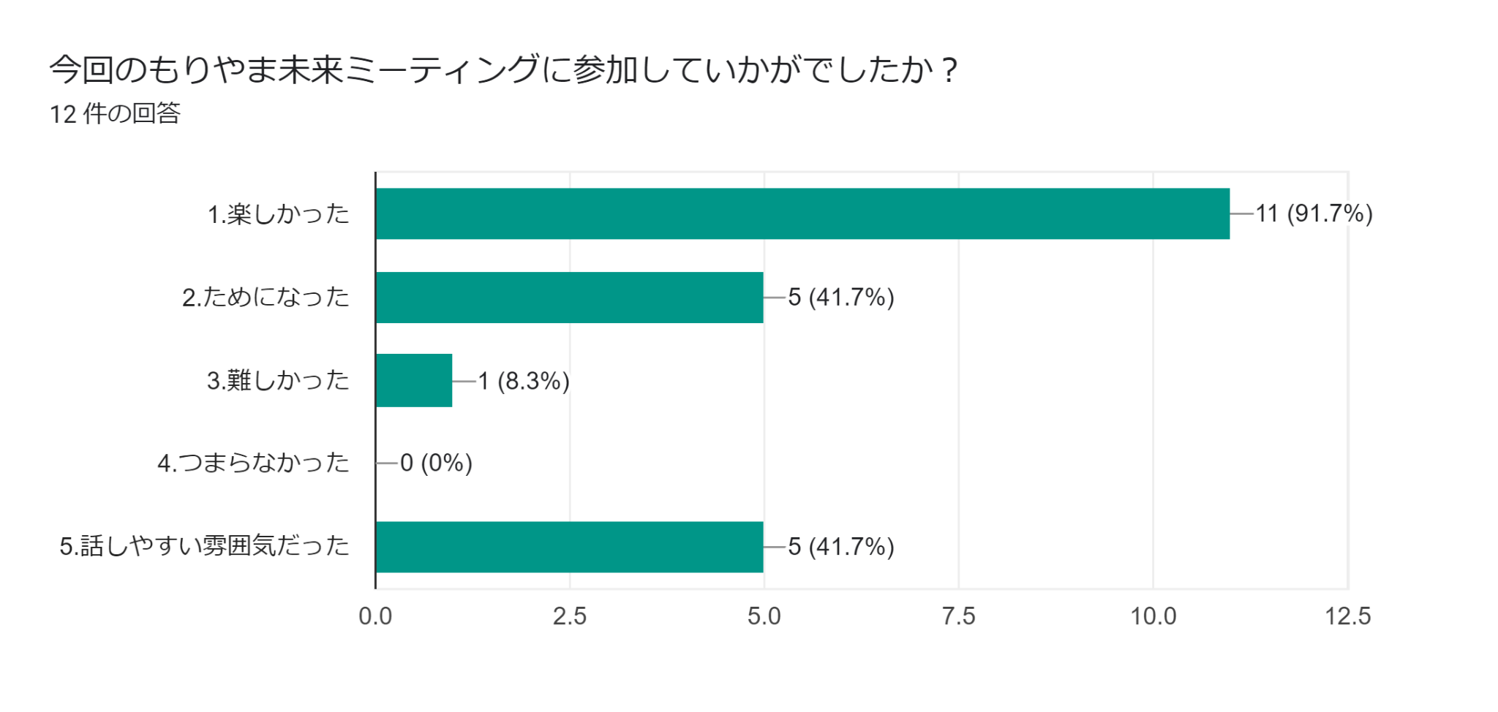
（複数回答可）

Slide 4
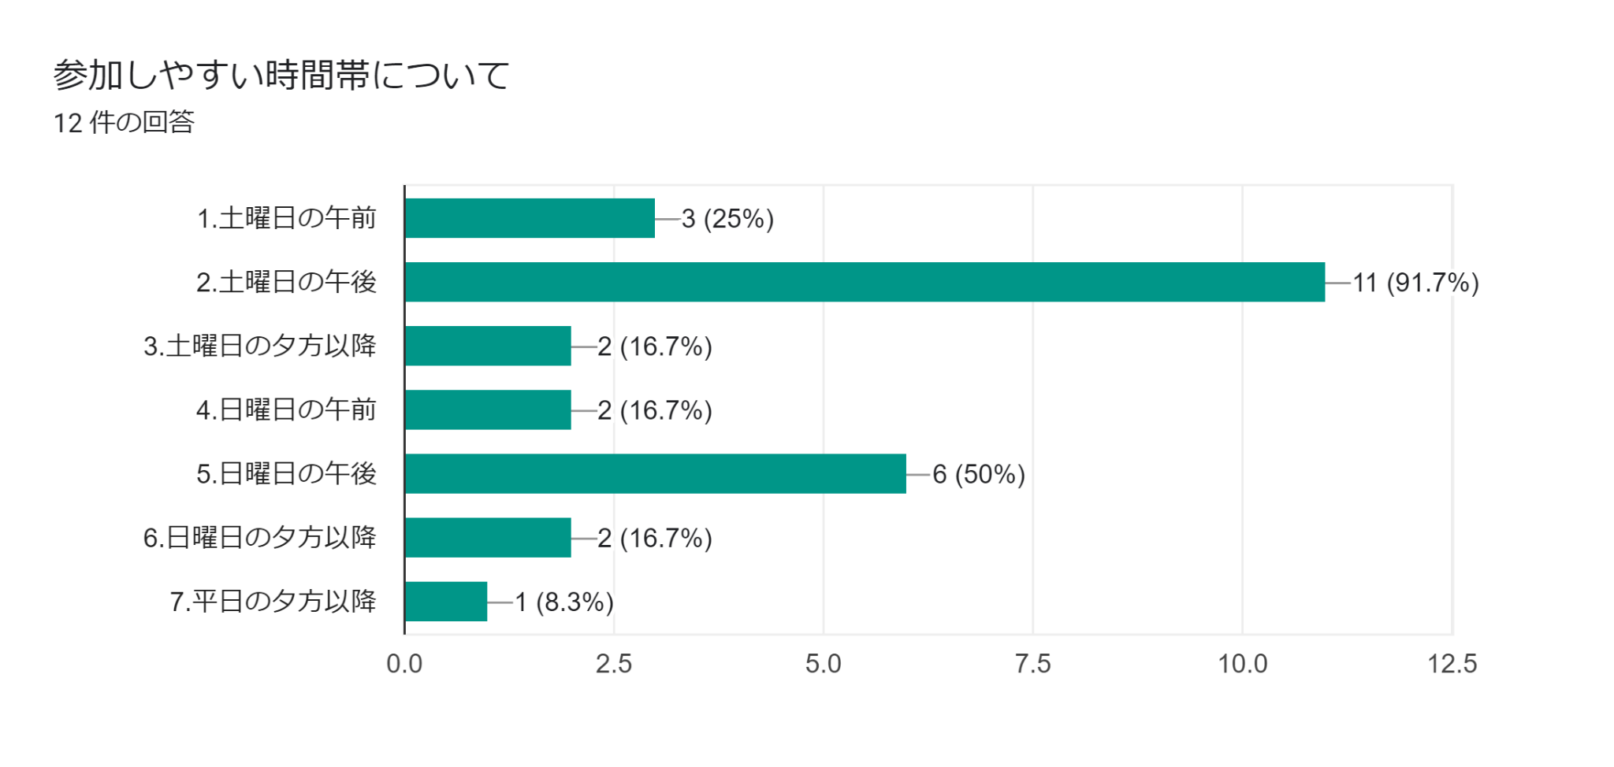
（複数回答可）

Slide 5
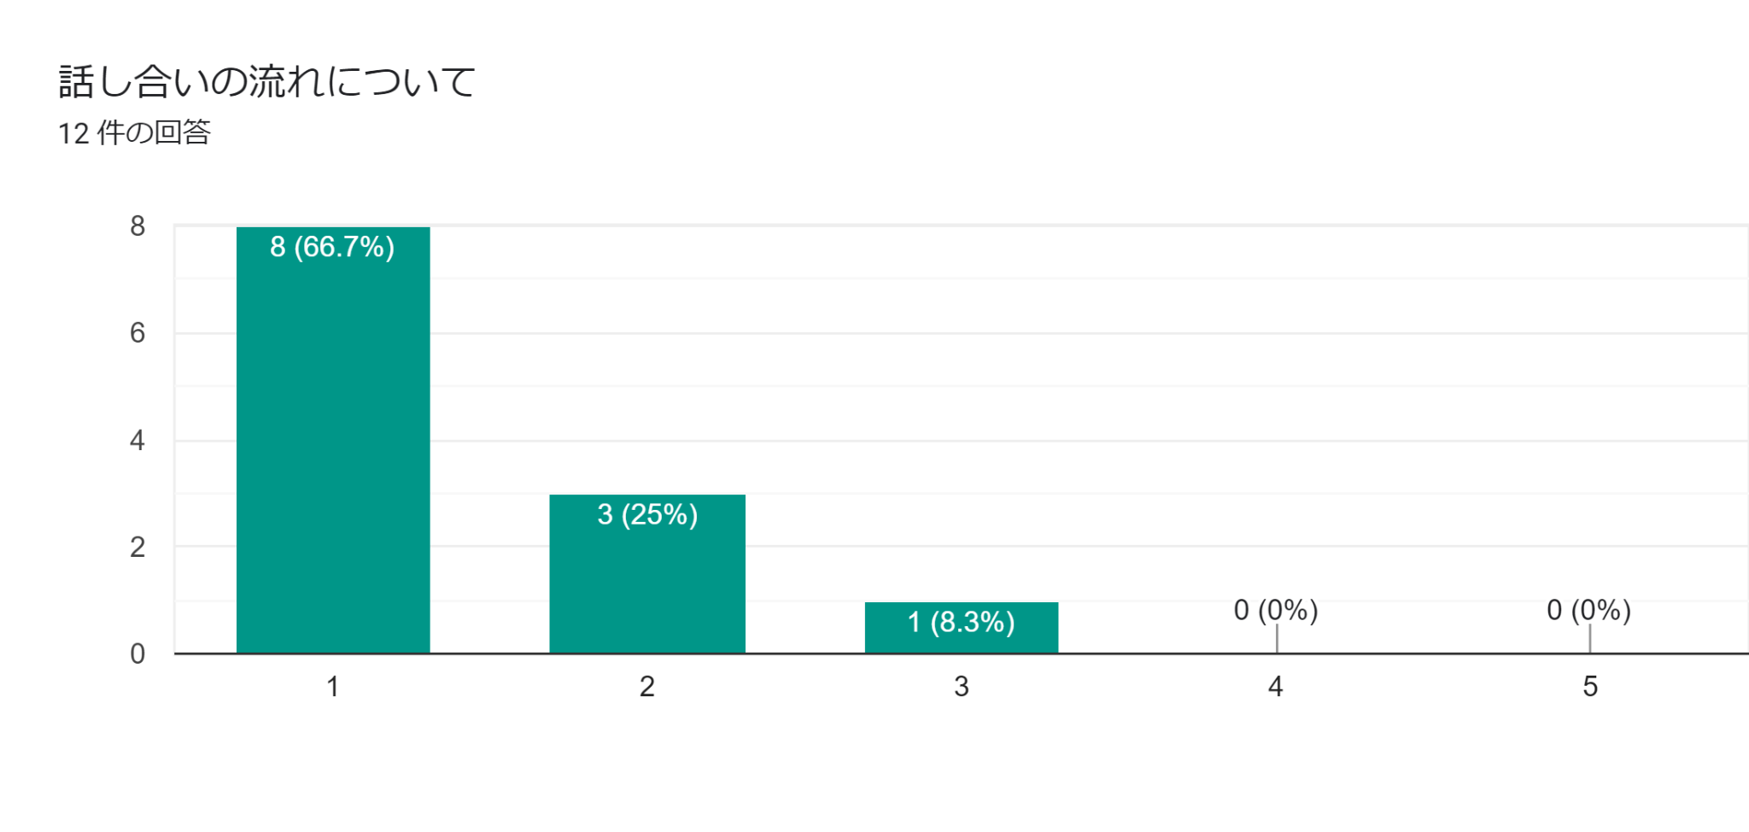
よい（やりやすい）
わるい（やりにくい）

Slide 6
話し合いの流れについて（理由）
雰囲気が良くなってから話し合いができて良かったです。
自己紹介で話したことによって、喋りやすい雰囲気になった
アイスブレイクは必須！と思っていました。自己紹介をお願いします、と唐突に言われるとあたふたしてしまうこともありますので、項目が定められていて良かったと思いました。またグループでこれについて、とステップごとに話せば良かったので、答えやすかったです。ただ、あと残り何分などアナウンスが多く、時間に縛られる感じが和めない空気感を作ってしまっていたように思いました。
発言しやすかった
アイスブレイク大事！話しやすかった！
それぞれについて話をしっかりできた

Slide 7
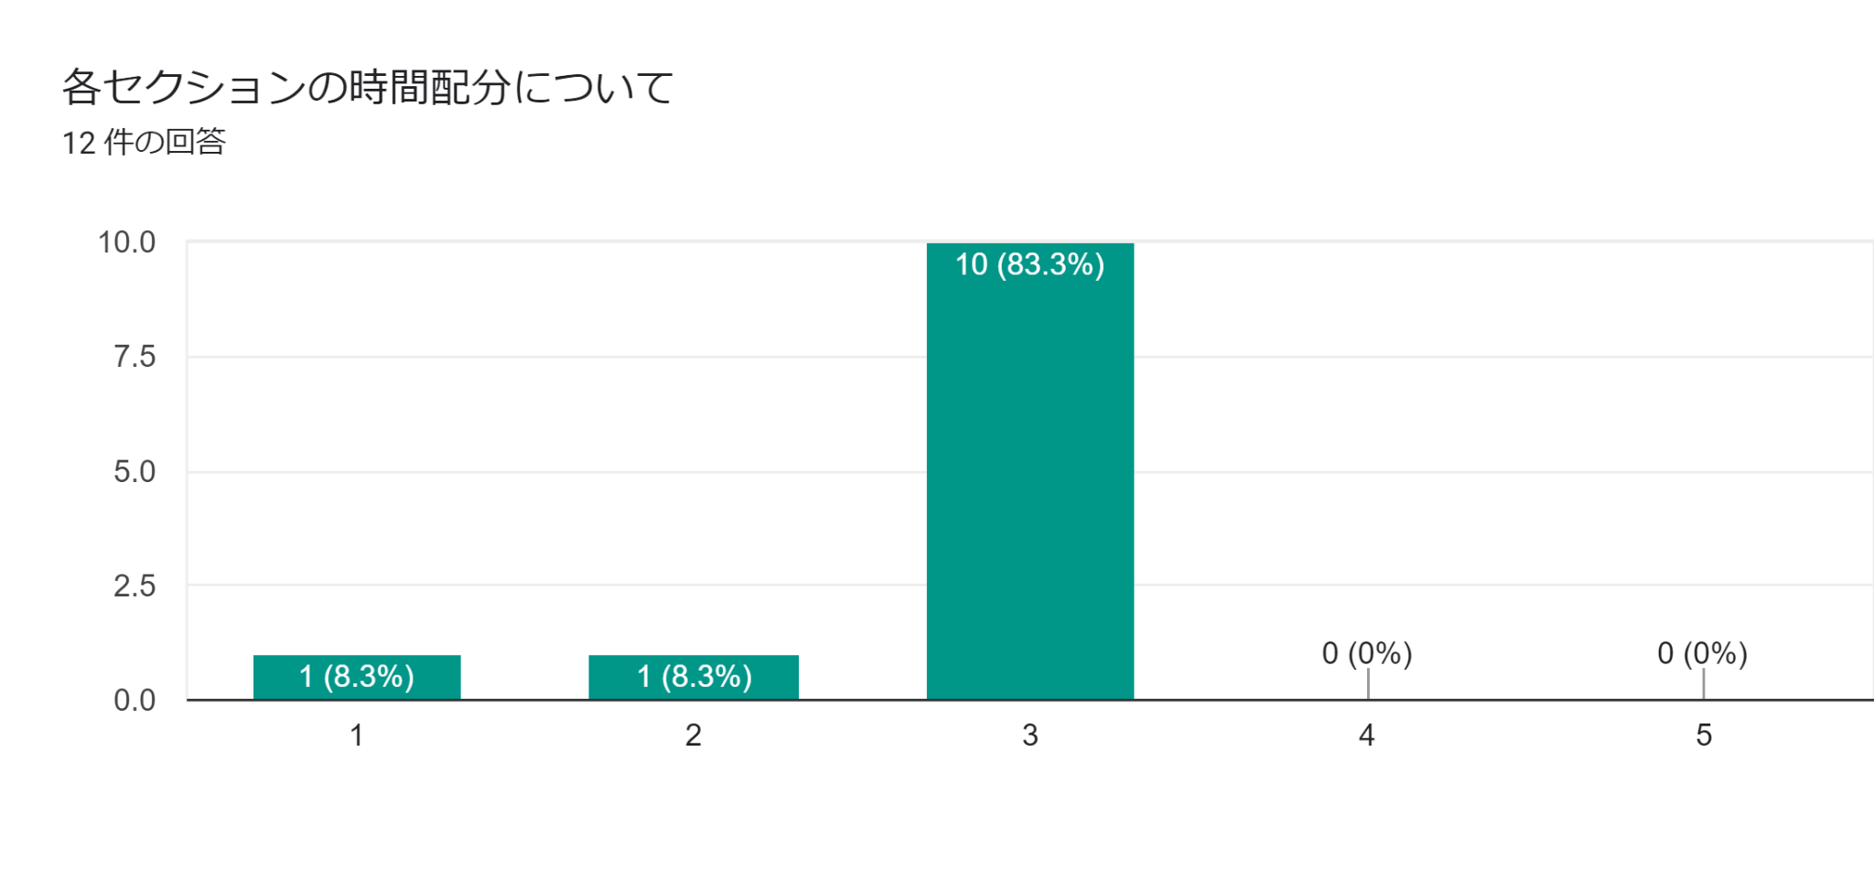
長い
ちょうどよい
短い

Slide 8
各セクションの時間配分について（理由）
ちょうど良いくらいの時間でした。
少し時間オーバーしてたので結果的に時間が足りなかったのだと思うが最初から長くて設定されても辛いのでちょうどよい。
全体的な流れとして適切だと思いました。
ちょうど良かった
30分があっという間だった。30歳代は普段からいろいろと思っていることがあるので…
2～3分あまって、好きに話す時間も持てて、そこでさらに追加でまとめれた

Slide 9
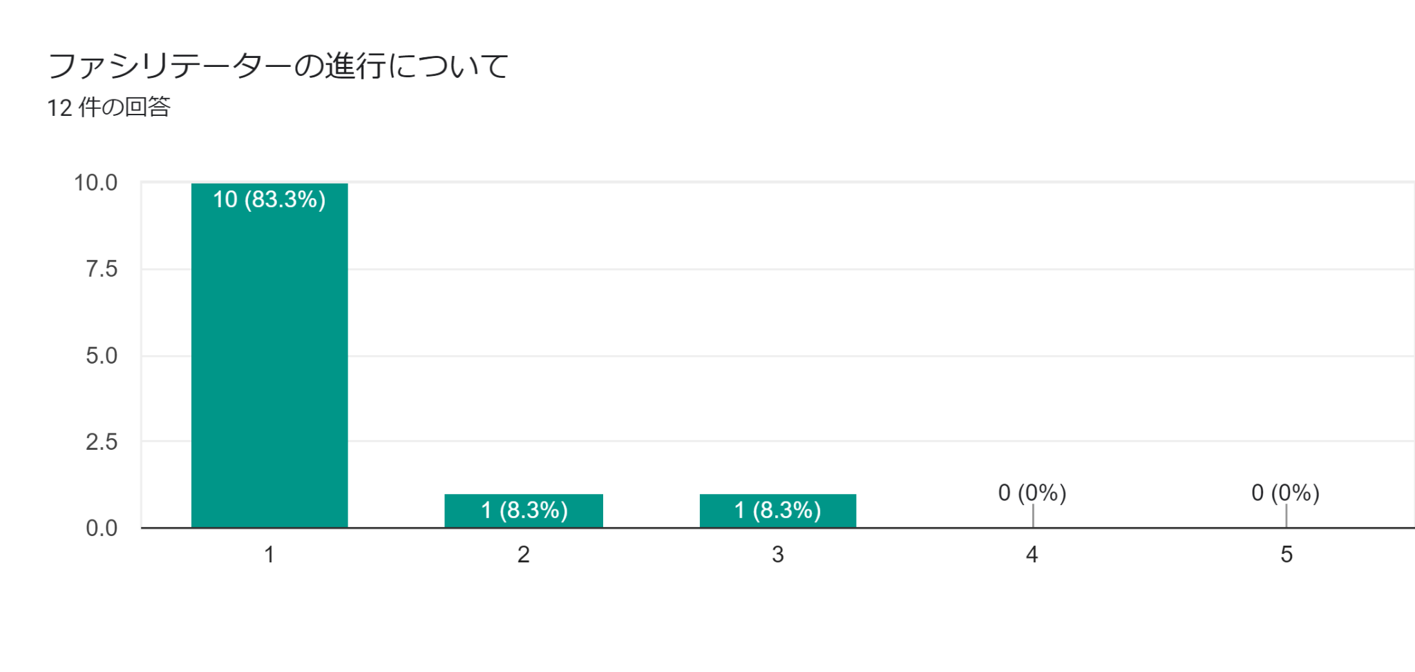
よい
わるい

Slide 10
ファシリテーターの進行について（理由）
とても丁寧で気さくな方でした。
まとめるたり書くのが上手で、話しかけるのも優しくて良かった。
とっても律儀で丁寧な対応に感心いたしました。会話しやすく、場の空気づくりも上手で、意見が偏らないように発言していない人に声かけ等もされていて、とても良かったと思います。進行が大人だと話しにくい？構えてしまうところもあるような気がしますので、今後もこのような場には、学生の方に来てもらうのが宜しいと思います！
適度なタイミングで質問してくれたので話しやすかった
ここに集まった人の目的・手法がよかったからです。
気になることはありませんでした
ファシリテーターさんがみんな声掛けをしっかりしていた

Slide 12
市民活動やまちづくりへの参加について
（どのような活動があれば参加しようと思うか）
子供連れで参加でき、お土産が貰えたら参加します。
子育て支援に関するもの
食べ物関連のイベントがあれば参加してみたいです
楽しかったから。未来のために活かしたいから。
若年者にも参加しやすいイベント
子どもの遊ぶところや学ぶところに関すること

Slide 13
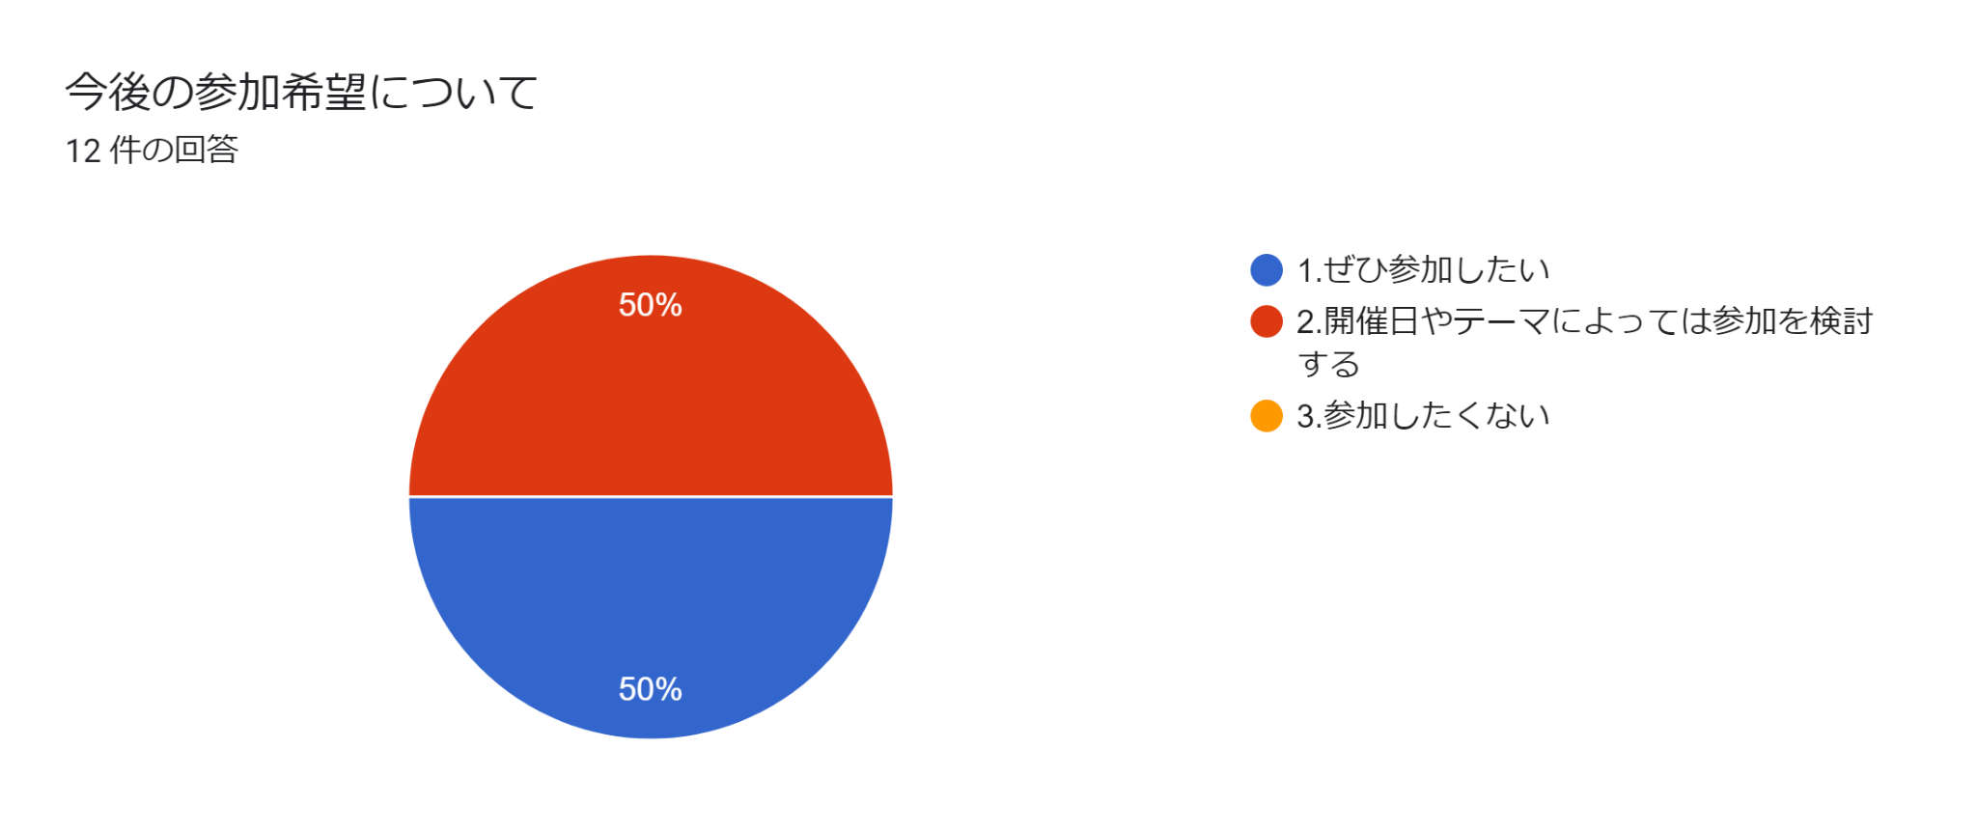

Slide 14
今後の参加希望について
（話し合いたいテーマ）
若者の政治への関心について
野洲川の活用
マイナンバーカードの普及と有効的な活用方法について
今日のテーマが楽しかった！
自治体・地域行事について

Slide 15
その他の意見
同年代が参加してるのがわかれば参加します。
このような場に参加させていただくのは初めてでした。同じくらいの年代、または若い方々と意見を交換する場はなかなかないと思い勇気をもって参加しました。守山市民というだけで、なんの関係性を気にすることなく自分の意見を言える、聞き合える場、話し合える場というのは良いなと思いました。この会こそが、まちづくりの第一歩になっているぞと思いました。
良い勉強になりました、ありがとうございました。

